Slide 1
「車載機におけるWebアプリの可能性」
GPU Accelerated Chromium on Wayland の紹介
Automotive Grade Linux, Advisory Board : Hisao Munakata（宗像尚郎）
（ルネサスエレクトロニクス株式会社 第一ソリューション事業本部 車載情報ソリューション事業部）

Slide 2





本日の話題
サイバーセキュリティを考慮したAGL Application Framework のご紹介
  AGL Update
  AGL App FW の考え方
  アプリケーション開発環境（Native vs. html5）
車載ソフトウエア要件
  Window System
  Audio Framework
  Connectivity
Wayland 環境上で動作するChromium のご紹介
  WRT (Web Runtime Engine) の変遷
  車載標準 Wayland 上で Chromium が動作するようになった

Slide 3
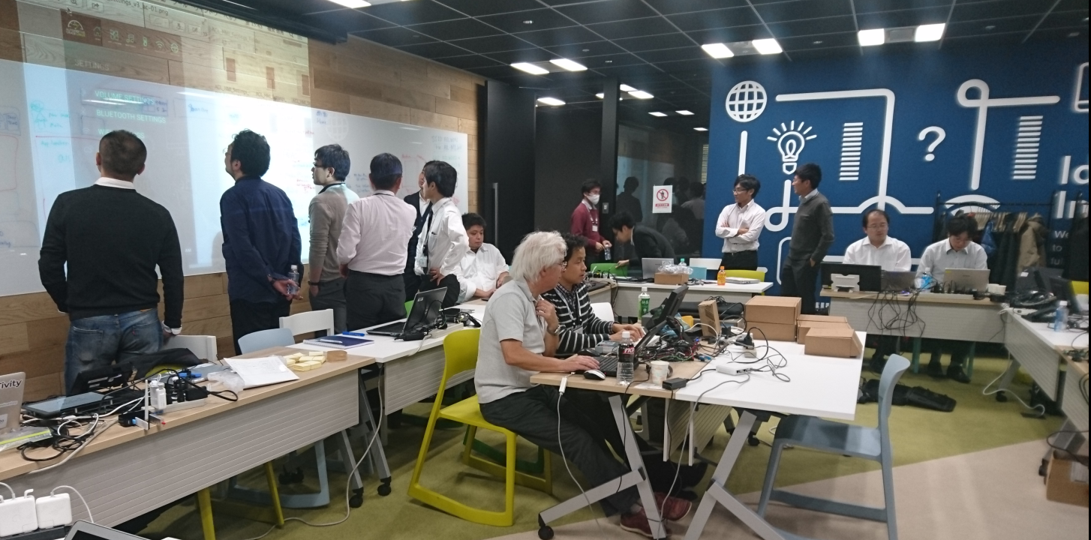
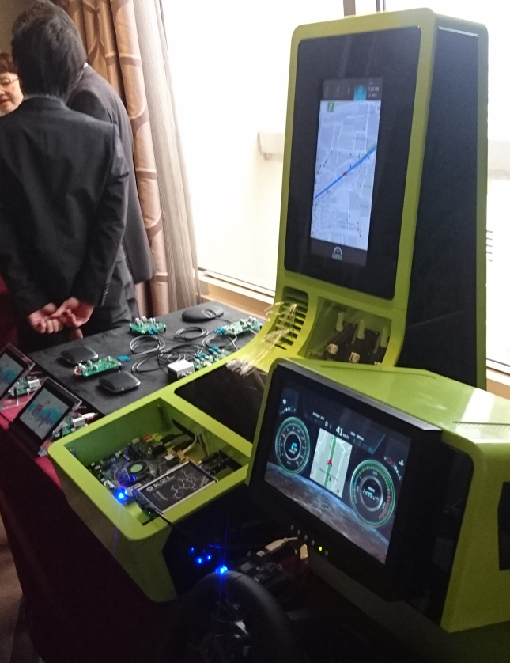
AGL（Automotive Grade Linux)
車載機向けリナックス整備を推進する国際コンソーシアム活動
AGL
Linux
Foundation
パナソニック
Qt
トヨタ
ルネサス
デンソー
アイシンAW
ALPS
NTT Data
MSE
Intel
Microchip
富士通テン
Mentor
IoT.bzh
AGL CES demo integration WS
2016.11.18-19 @ Yokohama
パイオニア

Slide 4
Construction of Linux based software (AGL example)
automotive
OS / common
connectivity
Graphics
Navi / LBS
multimedia
Native app.
AGL app fw
Web app fw.
AGL
App.
FW
Window mgr
sound mgr.
native app
framework
App mgr.
Web API
native app runtime
Policy mgr.
Web runtime
Speech service
Security
Input mgr.
user mgr.
Auto-
motive
Service
Vehicle Bus
PIM
smartphone
navigation
service
multimedia
Diagnostics
telematics
audio service
現在は Native API（Qt) 利用
configuration
tuner service
Camera
AGL のメインは
車載アプリ実行に
必要なミドルウエア
Lifecycle mgt.
bluetooth
Graphics
location
service
Platform
Service
network
WiFi
window system
error mgt.
telephony
power mgt.
resource mgt.
IPC
Health mon.
Linux kernel
kernel
Hypervisor
boot loader
resource ctrl
startup / shutdown ctrl
system
updates
peripherals
graphics
video
audio
automotive
devices
device
drivers

Slide 5
Platform APIs as HTTP REST html5 タグを利用して車載制御用アプリケーションを記述できる
AGL
https://archive.fosdem.org/2016/schedule/event/securehtml5/
Template : http://<board>/api/ plugin/method/(?value=)
http://<board>/plugin/api/radio/mode?value=FM : select FM mode
http://<board>/plugin/api/radio/freq?value=110.2 : select 110.2 Hz
platform glue is provided in plugins, written in C/C++, JavaScript ;
developers should be able to write and provide their own plugins...
ラジオアプリ 例
https://github.com/iotbzh/afb-radio_deprecated
html5 Web アプリ
の ライフサイクル管理 が必要
（インストール、起動、一時停止、
終了、レジューム、アンインストール）
車載 web アプリケーション
のセキュリティ管理メカニズムを
どう実現するかが喫緊の課題
REST=Representational State Transfer

Slide 6

AGL Layered Architecture
アプリケーションから OSの管理資源 を直接触らせない構造
AGL
http://iot.bzh/download/public/2016/genivi/CyberSecurity-Genivi-Q42016-Fulup-IoTbzh.pdf
Client/UI (untrusted)
  Risk of code injection (HTML5/QML)
  UI on external devices (Mobiles, Tablets)
  Access to secure service APIs [REST/WS]
Applications & Services (semi-trusted)
  Unknown developers & Multi-source
  High-grain protection by Linux UserIDs & SMACK labels.
  Run under control of Application Framework: need to provide a security manifest
Platform & System services (trusted)
  D-Bus Services started by systemd
  Fine grain privilege protection by Cynara
  Part of baseline distribution and certified services only
protected
platform
system
public

Slide 7
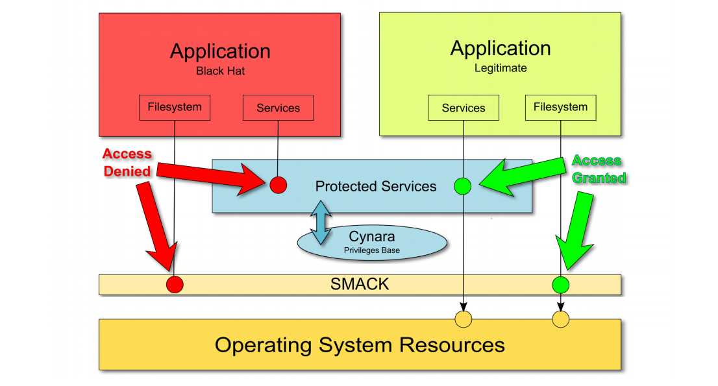
SMACK (Simplified Mandatory Access Control Kernel）
権限データベースを組み合わせてアクセス権限を管理する
AGL
http://iot.bzh/download/public/2016/appfw/03-AGL-AppFW-Privileges-Management.pdf
Download
アプリ
OEM
アプリ

Slide 8
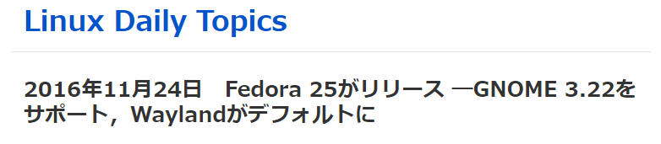
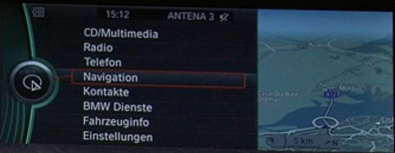
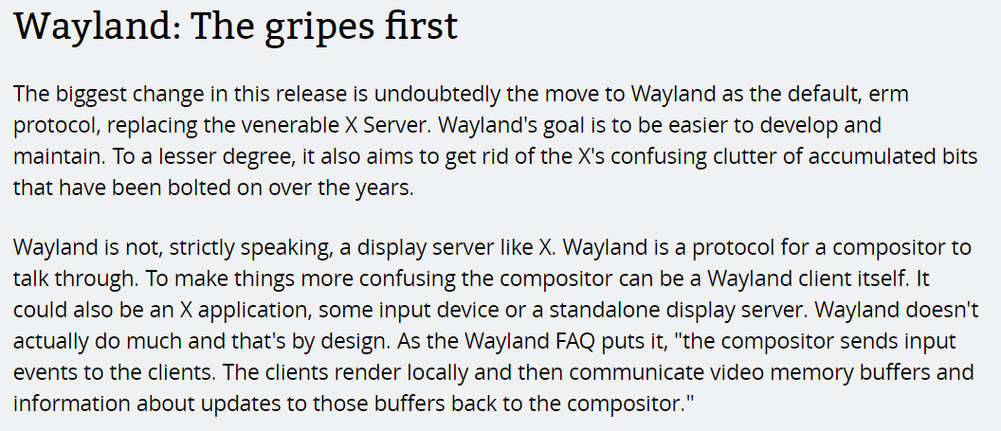
Wayland / Weston
車載では標準だが サーバー系ではまだマイノリティの display server
車載
要件
http://gihyo.jp/admin/clip/01/linux_dt/201611/24
Typical car navigation layered display image
ナビ表示では別アプリが描画した
複数レイヤーの描画面を合成して
画面が構成されるので、ハード描画に対応した Compositor が必要
https://arstechnica.com/gadgets/2016/12/fedora-25-review-the-best-linux-distro-of-2016-arrived-at-the-last-moment/

Slide 9
Audio routing
複数音源の調停、画面遷移と音が一致しないケース
車載
要件
オーディオ ルーティング 管理 （ポリシー管理が必要）
  音楽再生中のナビガイド音声
  ナビガイド中の電話着信
  電話通話中の衝突警告音の割り込み
画面遷移と音が一致しないケース
  メディア再生中の音声のみの割り込みガイド音声を流す
  メディア再生中にオーバーレイ画面を出して、合わせてガイド音声を出す場合
  画面だけ先に出して、後から必要に応じてガイド音声を出す場合
衝突警告
優先度 高
電話着信
ガイド音声
音楽再生
終了時の戻り先は？

Slide 10


Connected infrastructure
常時接続が前提のアプリであっても、断続的に回線は切れる
車載
要件
Web Application
回線条件が悪い時
の挙動も考慮必要
Connectivity
(LTE, V2X)
ECU
Data on cloud
Application on cloud
Service on cloud
ECU
ECU
Gateway
smart
cache
in-car
local network
ECU
ECU
ECU
ECU

Slide 11
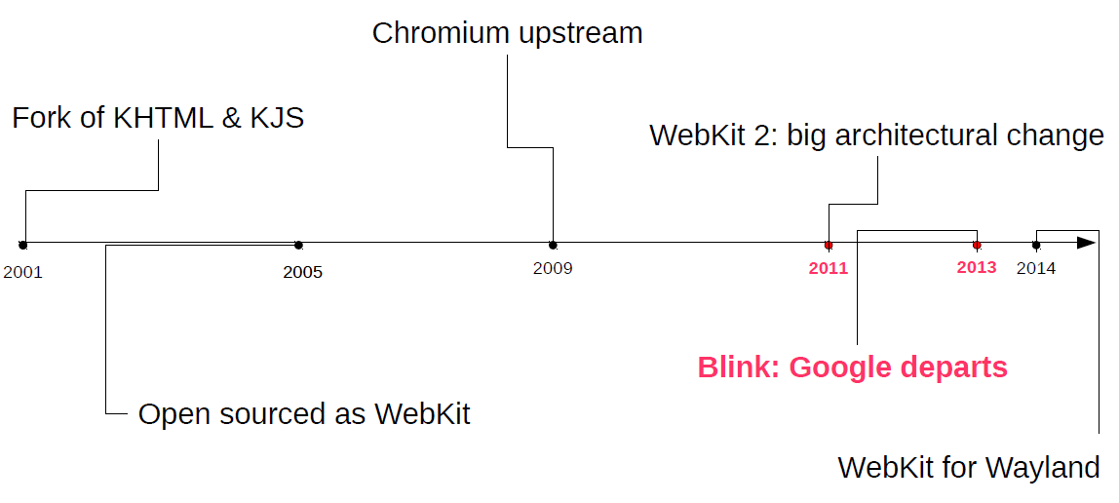
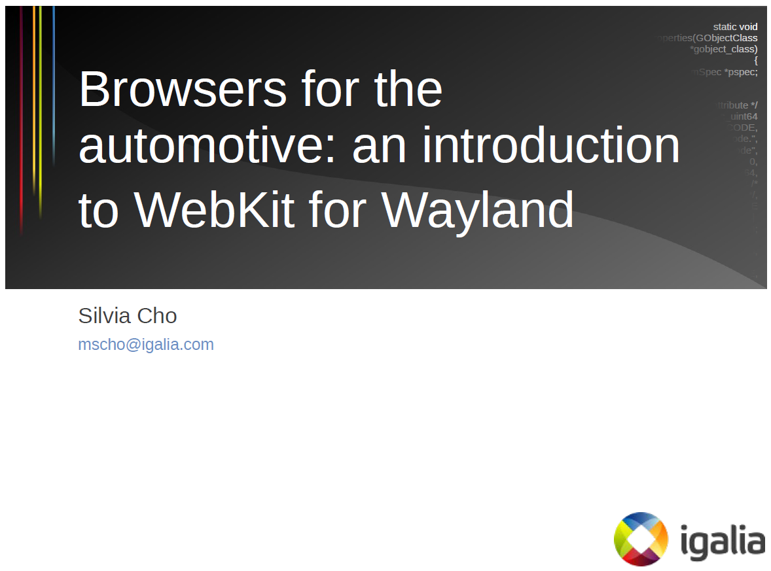
Web runtime trends webkit2、chromium 分裂後 Walyand 対応で明暗が分かれた
http://events.linuxfoundation.org/sites/events/files/slides/Browser%20for%20the%20automotive_LCJAPAN.pdf
Google がリードする Chrome が PCでは
普及しているが、車載
要件の Wayland
対応に課題があり

Slide 12
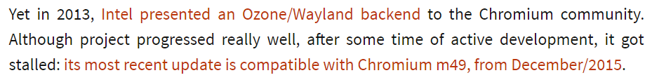
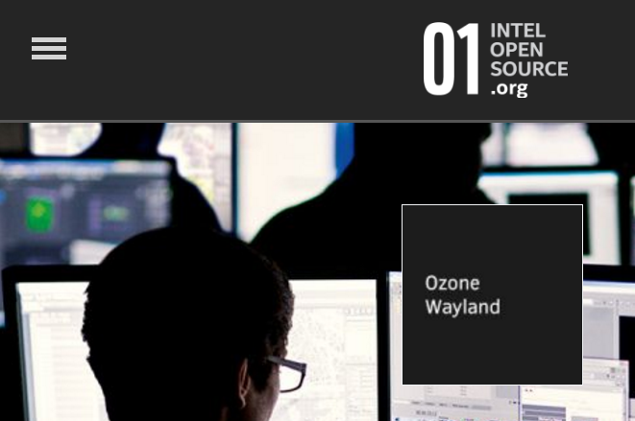
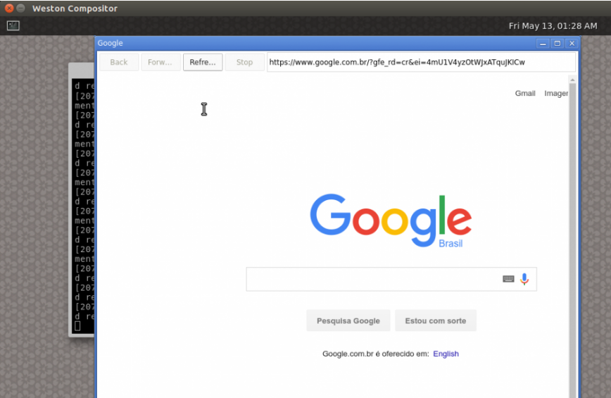
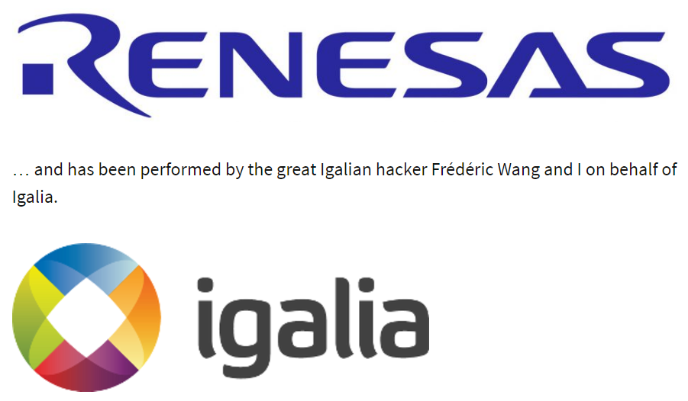
Ozone-Wayland project suspended @2015
Wayland 環境で native chromium を動かす方法が無くなった
https://blogs.igalia.com/tonikitoo/2016/11/14/chromium-ozone-wayland-and-beyond/
Ozone-Wayland
project restart
Chrome 58
Wayland
Weston
XDG shell
https://01.org/ozone-wayland
shell in not compatible
with automotive use.

Slide 13
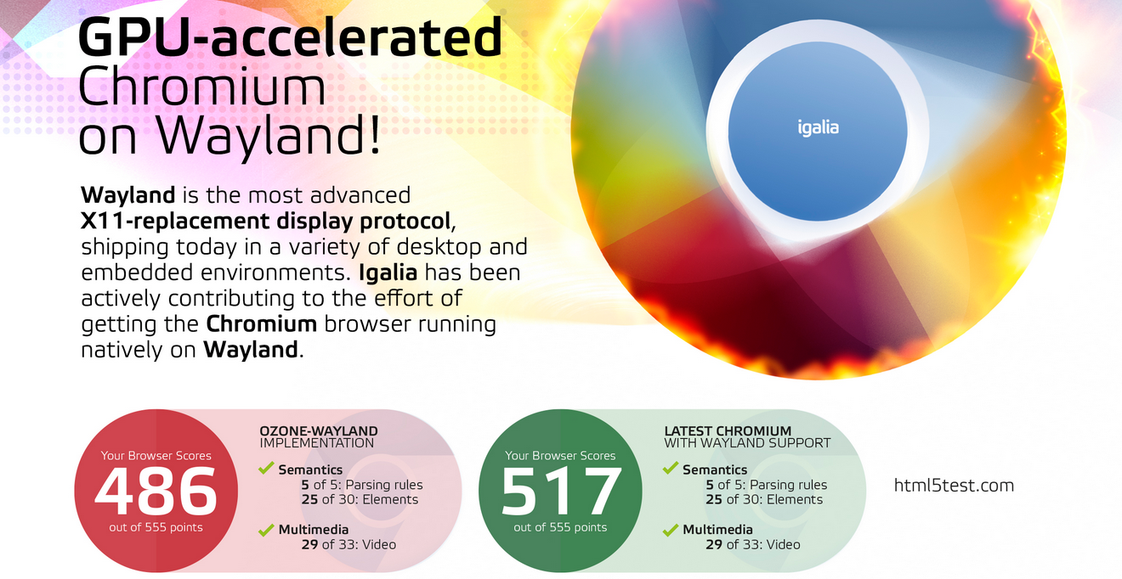
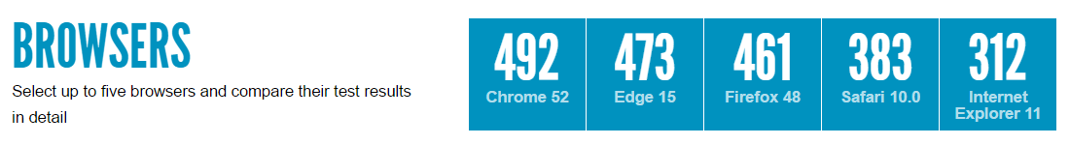
AGL（Automotive Grade Linux)
車載機向けリナックス整備を推進する国際コンソーシアム活動
html5test
(W3C coverage)
で高いスコア

Slide 14
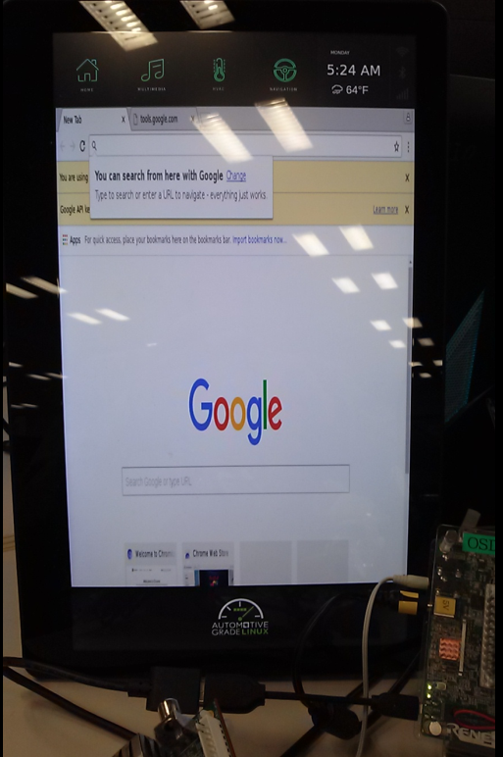
Chromium runs on AGL v3.0 “CC”
AGL App FW + Wayland 環境上で試験動作している様子
Chromium 58
Wayland
AppFW
Binder
Chromium
Weston XDG-shell
Emulator on IVI-shell
chrome.wgt
(W3C package)
AGL v3.0 “CC”
Application FW

Slide 15

Secure web application execution
AGL App FW + Chrome で安全に最新クラウドアプリを実行可能
AGL
App FW
Latest
native chrome
Secure connected car
Service on Cloud

